Slide 1
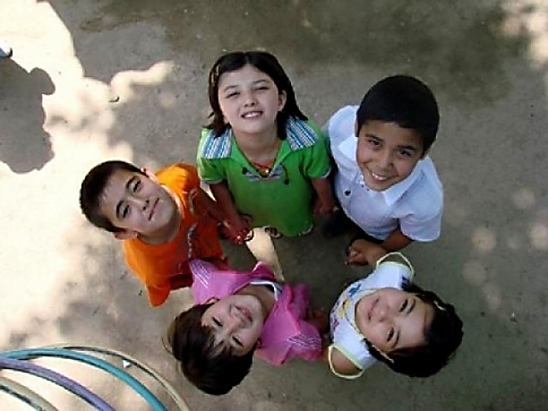
Домодедово - территория дружбы

Slide 2
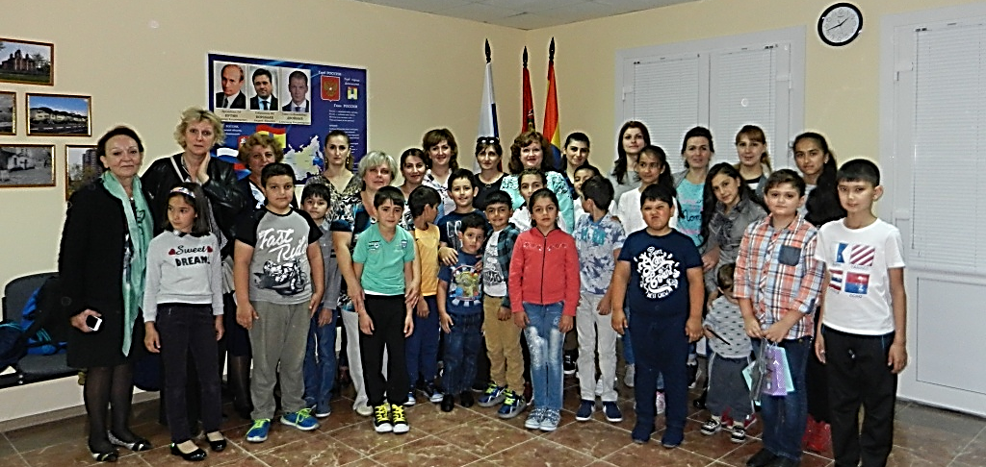
Социокультурная адаптация детей – инофонов (русский язык не является родным) Муниципальная программа «Школа – Мир». Проект «Я живу в России»

Slide 3
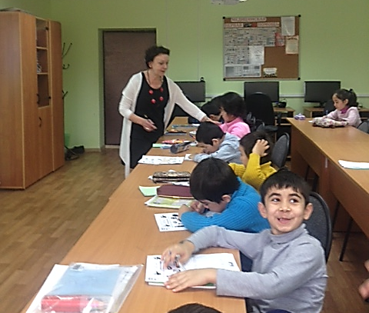
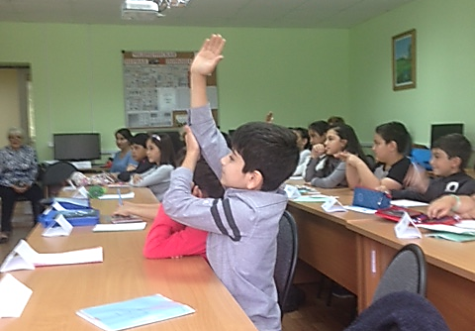
В России нет понятия «Ребенок-мигрант»

Slide 4
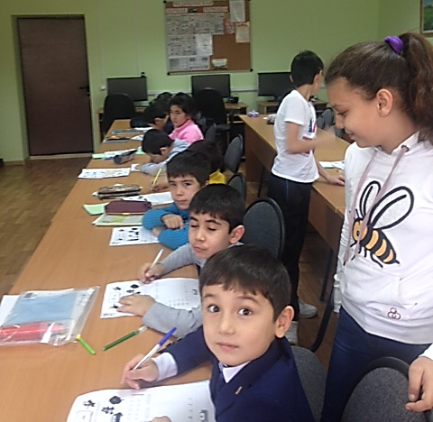
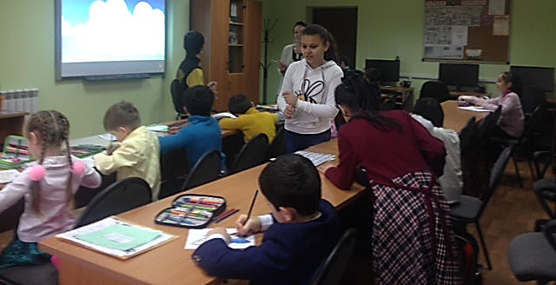
Волонтеры помогают вести занятия преподавателям

Slide 5
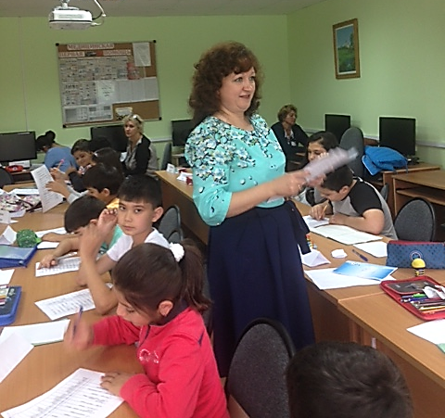
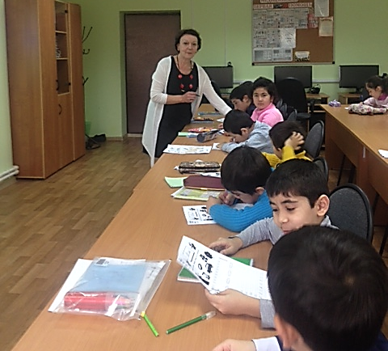
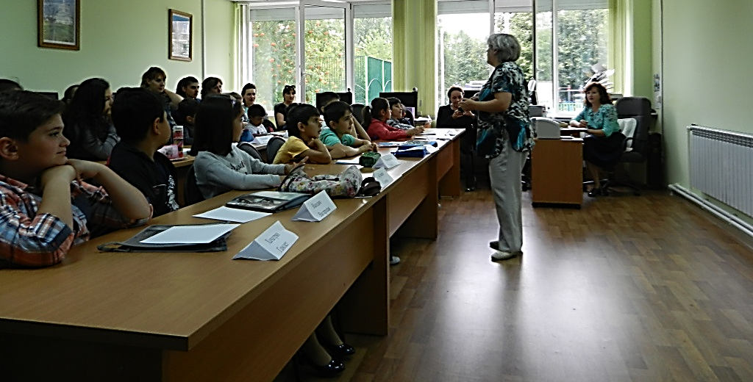
Учимся с интересом

Slide 6
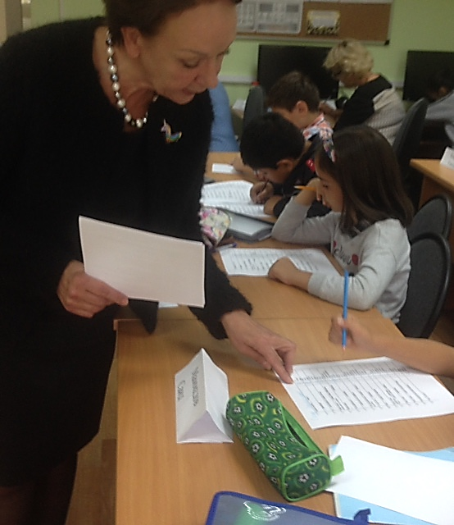
Вручение сертификатов и подарков

Slide 7
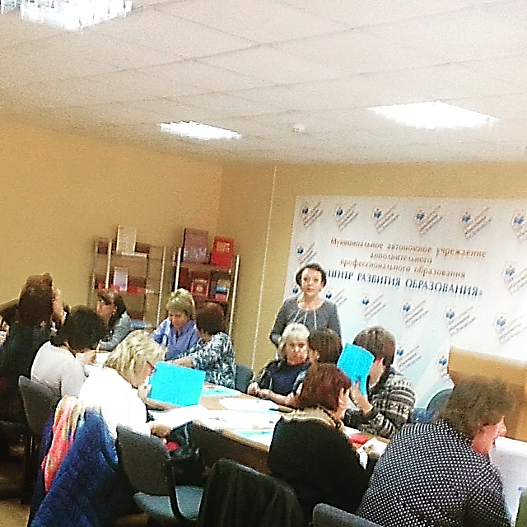
Курсы повышения профессиональной подготовки. Преподаватель-методист МАУ ДПО «Центр развития образования» Кытина Н.И.

Slide 8
Лекцию читает доцент кафедры методики преподавания РУДН, кандидат филологических наук Н. В .Рыжова, автор учебника «Русский язык в полиэтническом пространстве».

Slide 9
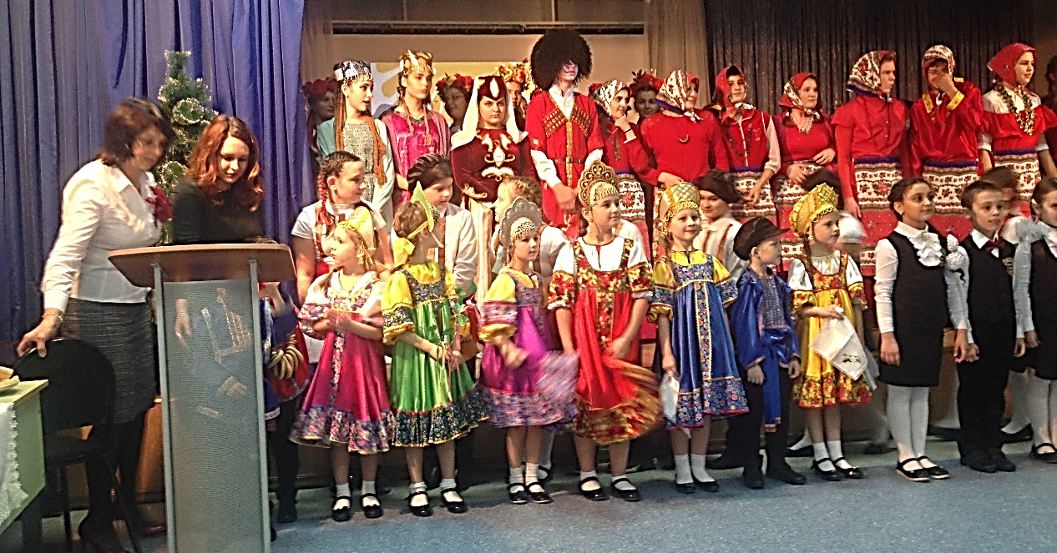
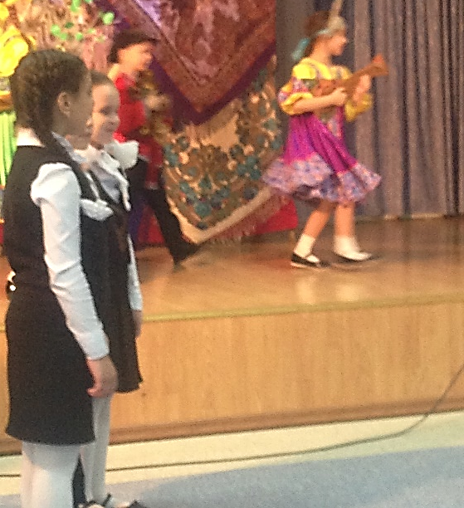
Диалог культур в действии Фестиваль дружбы

Slide 10
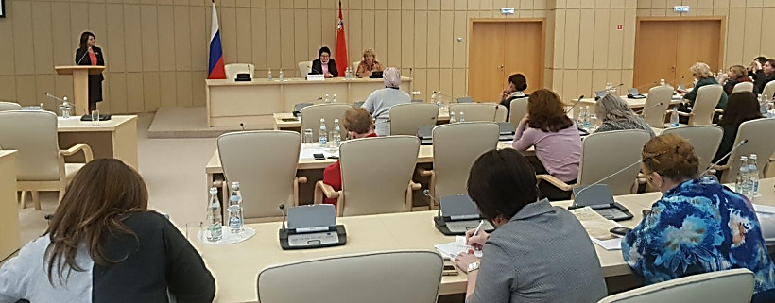
Круглый стол в Доме правительства Московской области по проблемам социокультурной адаптации детей-инофонов

